Slide 1

政策导向下的教育相关场景产品功能的变革
教育信息化2.0行动计划
网络化
数字化
智能化
个性化
终身化
资源普及
建立大平台，形成体系标准
空间覆盖
人人通空间最终打通形成一个类似信用档案的学习档案，作为未来社会衡量一个人的通用指标
网络扶智
继续促进教育公平
治理能力
两方面提升，一方面是教学，一方面是教务。
百区千校万课
树典型：区域典型，1000普教+300职校+100高校做标杆
数字校园
落后地区做卫星网络
智慧教育
以雄安新区为首做10个范围区
信息素养
学术素养要制定评价标准
找出普教优课
高校慕课资源好内容
职教信息化精品资源
最终实现互通共享。
两个层次提升：一个层次学校内的教学与教务，一层次是管理部门政府提升。
最终实现打通一盘棋统筹管理。
其他地区网络是普教标配
职教高校要做虚拟仿真
信息化运维也是重中之重
教材必须带资源
教育信息化理论不足就做补充理论：从顶层技术研究，教育信息化相关学科建设，到相关学术研究。
师生信息化水平都要考培训提升
设标准从一师一优课，信息化大赛课程，精品课程，开放慕课中优中选优。

Slide 2
智慧校园自身产品发展需要
完善核心能力,打造区域标杆
智慧校园2.0全新出发
学校数破百，首个全市覆盖
2018.04 核心场景的功能搭建完成，完成了30个应用模块，100+个功能
2018.06 学校数突破5000
2018.09 100+个区域全面覆盖
2018.12 与天津和平区合作的“智慧教育大数据中心”正式交付使用
2018.12 开始智慧校园2.0新模式，最终确定基于小程序的积木式框架结构，辅以企业微信沟通及办公能力
2019.06 完成基础平台的搭建
2019.08 完成学校管理平台、教师空间的建设，校园微官网、消息通知和校园圈等核心高频功能
2016.11.19 首届中国“互联网+教育”峰会智慧校园与国家信息中心达成战略合作
2016.10 首个区域试点江西省上饶市完成全市覆盖
2016.07 提供产品功能数量突破100个
2016.06 第100所学校开通
2016
2018
NOW
2015.11
2017
2018-2019
智慧校园1.0发布
50个区域全覆盖
新的挑战和困境
腾讯智慧校园首版开发完毕，3所开发级合作校开通使用
2017.03 第1000所学校开通使用
2017.03 腾讯智慧校园开放平台发布，提供完整校园生态产品连接能力
2017.07 第50个教育局开通腾讯智慧校园综合管理平台
2017.08 与天津和平区合作功能“综合素质评价”上线
2017.12.15 第二届中国“互联网+教育”峰会腾讯互联网+教育专家委员会成立
重新审视智慧校园的核心：更好的解决校园多场景需求，简化操作降低门槛减轻负担
企业微信新的家校方案，对智慧校园的冲击
教育信息化2.0政策的要求和推动
教育局私有化部署的个性化需求助推

Slide 3

































腾讯智慧校园2.0产品总架构图
数据交换标准
连接
管理单位
学校管理员
教师
学生
家长
校友
其他人员
微信
企业微信
小程序
H5
WEB
人脸 + 移动终端 + 校园卡 + 电脑
统一身份识别
开放平台
标准知识图谱
入口+应用
管理空间
教师空间
管理办公
环境物联
智笔课堂
成绩分析
作业
素质评价
招生迎新
教研备课
能力
学生空间
家长空间
家校互动
校园支付
班级圈
教师评估
组卷
学情分析
成长报告
个性选课
数据接口
登录组件
微服务架构升级
组织架构 + 成员 + 权限 + 消息
能力
内容
应用市场
应用计费
混合云数据中心
笔迹批阅
表情动作
语音语义
知识图谱
能力图谱
大数据分析
题库
课程
教案
学案
课件
服务
可选微信/企业微信
数据中心
物联中心
数据同步
应用分发
数据采集
数据治理
存储检索
数据计算
服务监控
安全防护
可视化
物联数据
设备控制
场景管控
应用小程序化
TBDS / EMR / Sparkling / ES / TBase
IoT-Hub
软件接入
硬件接入

Slide 4
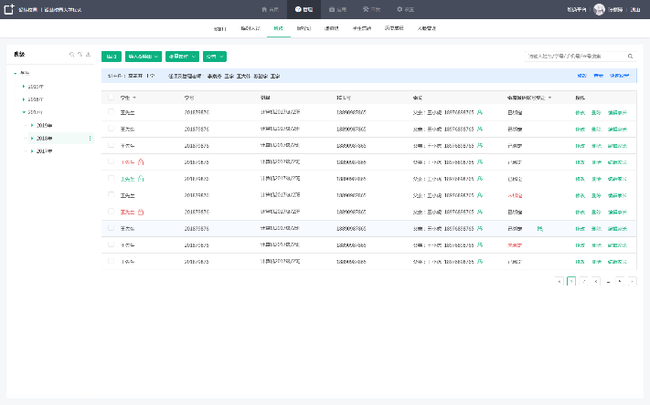
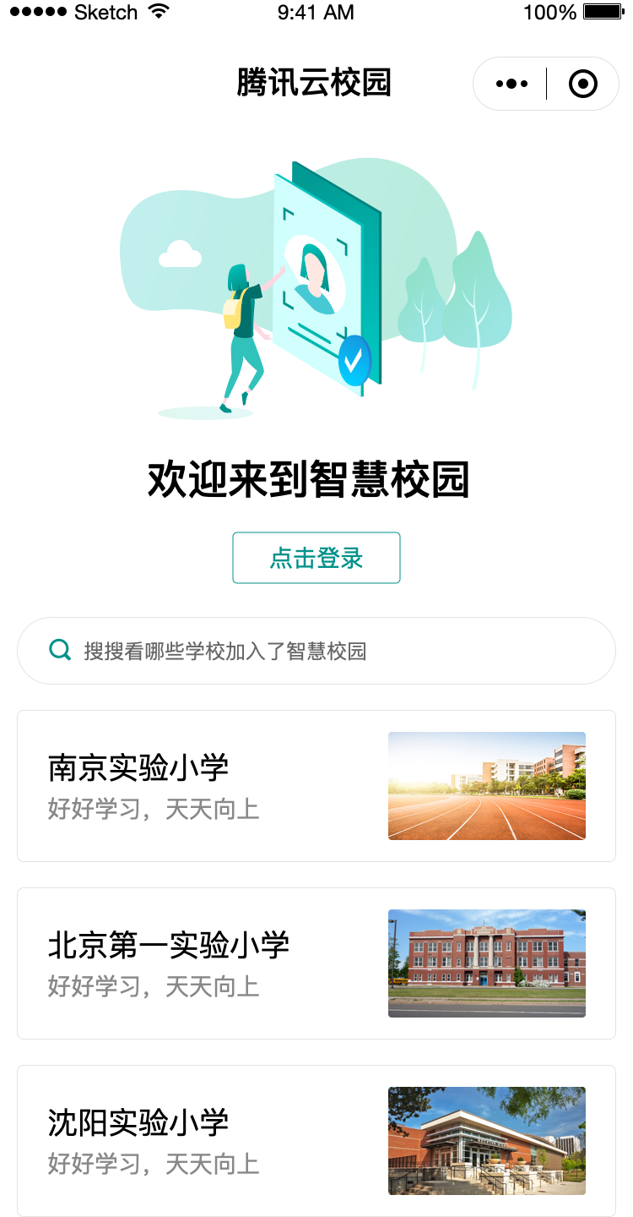
让校园管理更灵活——用户端多方式触达
轻量版——多角色圈场景独立小程序+PC空间
组合版——独立小程序+企业微信
局校互联，通知公告
区域数据，适时监管
公文流转、资源共享
教育局
校内数据，快速掌握
行为采集，综合评价
审批办公，轻松完成
学校管理者
导学备课，师训资源
课表、作业、学业评价
班级管理、课程规划
教师
家校互动，互联共育
学生考勤，安全监管
在线交费，代交扣款
学生/家长
企业微信和微信小程序双终端
借助企业微信的沟通能力，实现家校互动沟通
智慧校园全场景功能+企业微信家校沟通及办公能力，让校园管理更完整
无需复杂的认证流程
无需安装APP,打开微信下拉小程序即可使用
支持saas服务和数据端私有化部署
从使用场景和需求出发，不通人群提供不同的版本，区分上级单位版、学校管理者版本、教师版本、学生和家长版本
支持学校个性化定制，灵活开启或关闭功能模块。一个小程序搞定校园生活

Slide 5
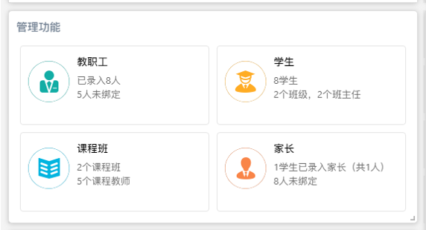
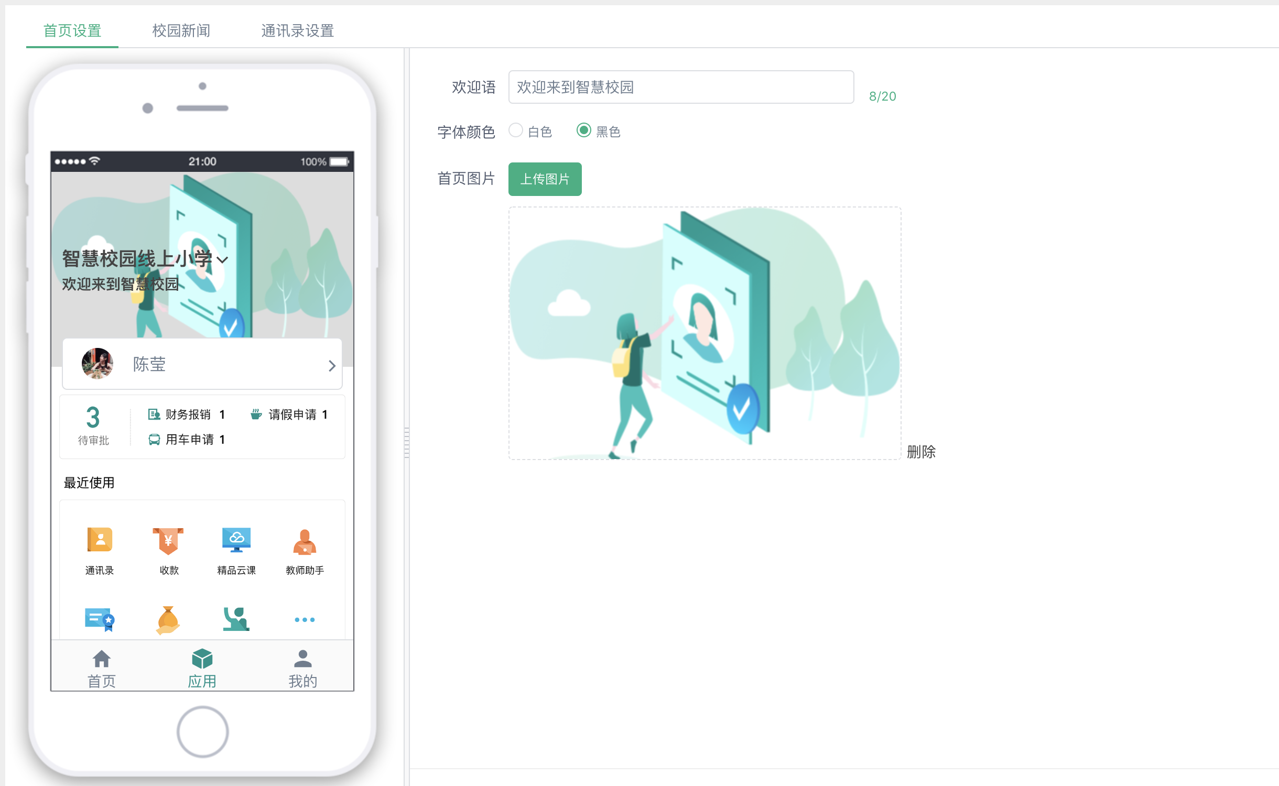
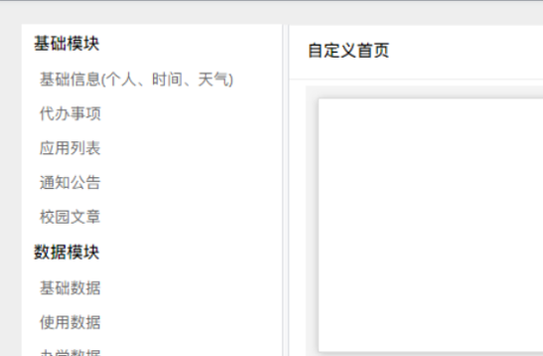
让校园管理更灵活——首页个性定制
智慧校园2.0空间首页和小程序首页均支持灵活配置，可以根据使用习惯、学校需求偏好调整首页布局和模块展示顺序
空间首页置自定义
小程序首页自定义
应用模块灵活组合
自定义空间模块包含基础信息、待办事项、基础数据、应用功能
根据模块的功能、使用习惯以及页面美观度调整模块的排序和位置，达到最舒服的可读状态
自定义焦点图和欢迎语，打造学校个性化的微官网
结合重要程度、使用偏好，自由调整首页应用模块的展示顺序
支持从模块库选择功能模块
基础模块包含：基础信息、待办事项等
数据模块包含：基础数据、办学数据等
功能模块包含：校园圈、作业、课表、考勤、交费等

Slide 6
让校园管理更灵活——构建多角色，服务多空间
针对教育环节的各种角色构建不同的个人空间和机构空间，融资源、服务、数据为一体，实现信息沟通、数据交换并支持各类应用服务的汇聚与调用，实现服务贯通，更高效的支持教育教学活动 。
校园空间
校务管理数字化，覆盖入学、选课
生活缴费各场景，云卡身份统一识别
校园
班级空间
教学信息实时更新，班级圈学习生活随时分享，提高班级文化认同感，将班级建设成孩子们的第二个家
校长空间
班级
校长
统计分析，实时了解学校教学教研水平；教务数字化，全面统筹学校管理，和传统、低效“跑腿式”管理模式说再见
智慧空间
学生空间
教师空间
课程要点、学习规划，帮助学生统筹知识点；
作业提醒、定制化测验，辅助学生巩固知识；
个性化错题本、学情分析报告，帮助学生高效提高学业水平
学生
教师
加强班务数字化管理，改变传统管理模式；
共享教学教研资源，提高个性化教学水平，
打开专业化发展道路

Slide 7
让校园管理更灵活——个性化配置角色权限
5种管理角色
创建者
学校初始创建的管理员,拥有最高权限
10种普通角色
校长
校长可登录管理平台，查看全校数据，实时监管
学生
可同时使用学生空间和小程序，完成校园学习、生活及互动
管理学校组织架构成员、权限等基础功能；管理小程序及应用功能；查看校内全部数据
班主任
管理班级学生，完成日常教学管理、家校互动、师训教研
家长
可同时使用家长空间和小程序，完成家校共育、互动沟通
超管
任课教师
查看教学班级，完成教学服务
临时成员
仅可使用小程序，使用功能权限中配置的可见应用
应用管理员
仅可管理授权的应用
退休教师
仅可使用小程序，使用功能权限中配置的可见应用
部门管理员
仅可管理授权的组织架构及成员
教职工
同时使用教师空间和小程序，完成日常办公及沟通
校友
仅可使用小程序，使用功能权限中配置的可见应用
分校区管理
管理并查看其他校区的组织架构及成员和应用功能
跨校区教师
可以跨越多校区管理并查看教学班信息，完成教学服务
学校用户
5种管理角色+10种基础角色
功能权限
数据权限
配置管理员可管理的功能模块
配置普通用户在小程序端各个应用的可用范围
灵活配置各个角色可管理和使用的权限
灵活配置各个角色的可见的数据范围
配置管理者可管理的人群
配置消息发送人群
配置用户在通讯录的可见人群

Slide 8
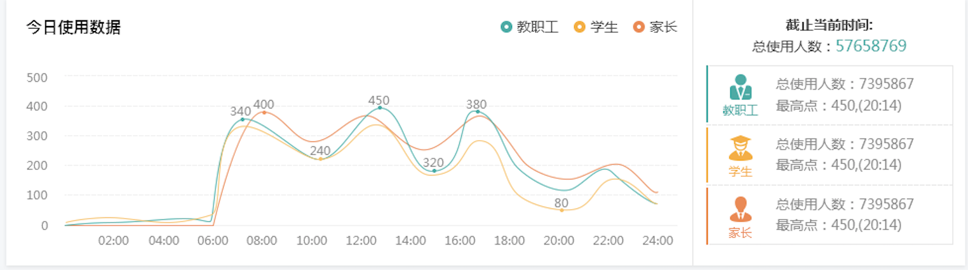
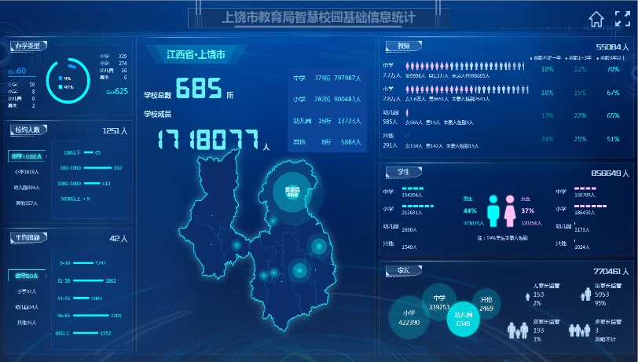
让校园管理更灵活——多维度数据可视化分析
利用的大数据分析技术、新增多维护数据可视化分析，多终端、多场景、多角色数据查看，学校动态随时掌握，利用大数据技术辅助学校管理
多维数据分析
针对老师、家长、学校领导、上级单位等多角色进行多维度数据分析，实现PC端、移动端（小程序）多终端查看，实时掌握学校数据
多场景数据可视化
实时数据展示，可支持学生报到、学生选课、学生班级圈、学生考勤、学生选课报名多场景数据实时展示
个性化报告
针对学生、班级、年级、学校等多维度，生成个性化报告，支持月报、季度报告、年度报告等

Slide 9
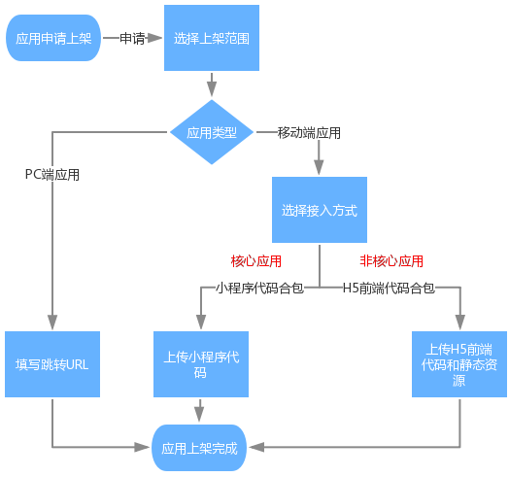
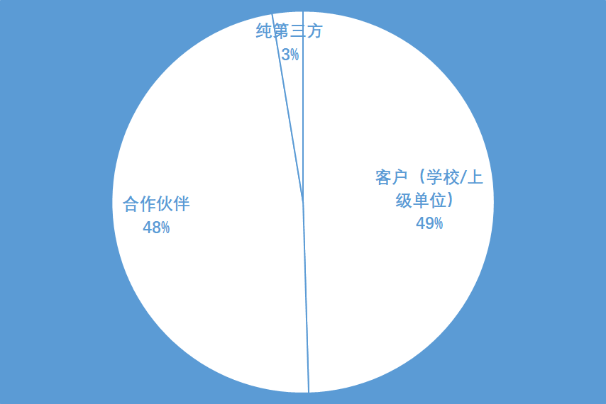
让校园连接更加便捷——开放连接满足多类型功能接入需求
开放平台通过API、SDK、H5等方式向开发者提供数据同步、软硬件链接、登录插件，帮助合作伙伴和客户快速构建自己的应用，满足定制化需求，并且以应用市场的形式为开发者提供应用分发渠道服务
应用接入方式：
核心应用：小程序合包
非核心应用： webview嵌入第三方H5（静态资源托管）
价值 | 合作伙伴 | 客户 | 纯第三方
丰富标准化产品 | 有 | 无 | 有，但很有限
解决定制化需求 | 无 | 有 | 无

Slide 10

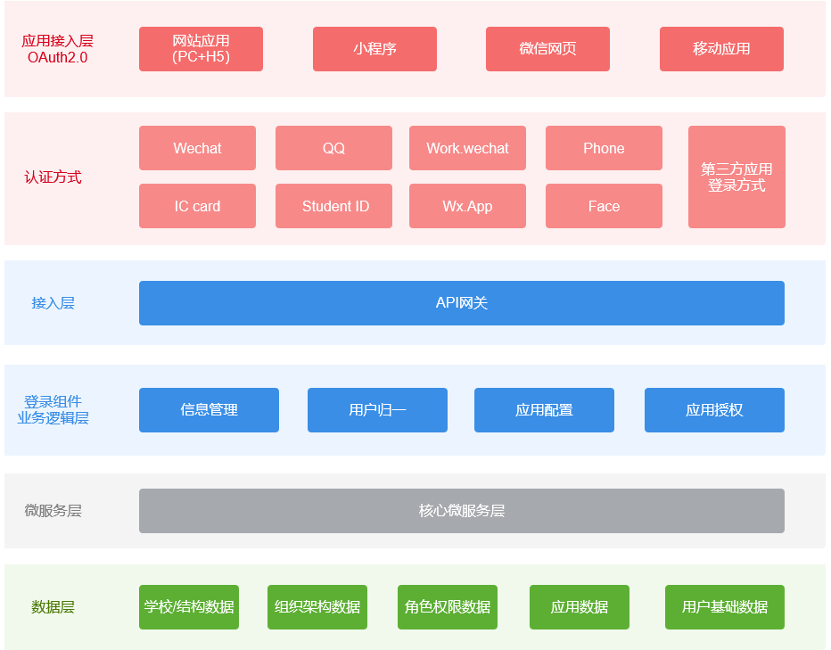


让校园连接更加便捷——统一认证平台多样化登录模式
在微信扫码登录基础上封装一层，同样使用OAuth2.0授权机制，扫码登录页面由登录插件提供，第三方应用无需和微信通信，只需要和登录插件交互即可。
帐号打通：发号器
手机号
学号
身份证号
统一认证授权
微信+手机号
人脸识别
帐号密码
SSO单点登录
同域下的单点登录
不同域下的单点登录
统一入口的单点登录
不同入口的单点登录

Slide 11
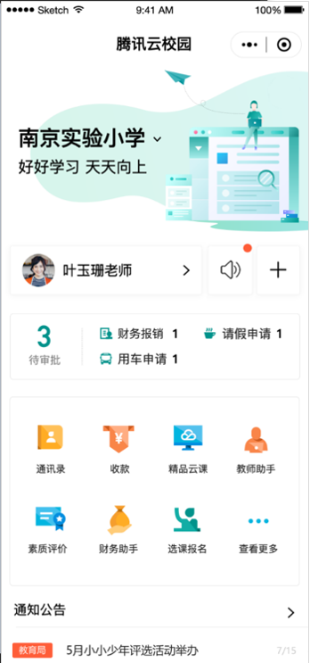
让校园能力更专业——腾讯云校园
包含首页、应用市场、我的三大菜单，打造个性化首页，学校的移动智能门户，彰显学校特色，建设数字化校园移动方案
首页
首页作为校园微官网，包含待办事项、消息通知、通知公告、应用快捷入口、校园新闻、数据看板等
高效办公场景
实时管理数据
首页包含个人待办、消息提醒、快捷应用等功能，清晰展示个人工作流
新增手机端数据看板，实时查看校园、班级相关数据，舆情动态随时掌控
应用
提供全部应用和功能入口，覆盖管理、教学、家校、教研、办公、成长报告等多场景功能
我的
特色校园首页
便捷信息维护
包含我的个人信息及设置、人脸识别、个人成就、常用入口等与“我”相关的功能
支持自定义封面图片、欢迎语，自定义配置首页模块，学校特色校园圈、校园新闻展示
学校成员个人信息便捷更新，手机号、人脸相片在手机端实现快捷更新

Slide 12














让校园能力更专业——腾讯云教学
连接课前、课中和课后的教学全场景，通过智能纸笔、互动平板、扫描拍照等方式采集学生的学习过程数据及日常行为数据，并通过人工智能和大数据进行分析和综合运用，打造个性化的教与学
排课
课表
作业
成绩
精品资源库
智能作业系统
千万量级的精品资源库，实时同步更新，教学更便捷
覆盖校本作业、题库作业等多种作业类型，教学更有效
精品题库
扫描阅卷
平板互动
智笔课堂
企鹅智笔课堂
智能批改系统
智能笔高效采集用户数据，进行个性化教学，教学更精准
通过AI进行智能批改和个人行为分析，教学更智能
行为分析
智能批改
学情报告
个性化教学

Slide 13














让校园能力更专业——腾讯云家校
建立家长与学校便捷沟通的桥梁，融合学生请假、考勤、缴费、作业、课表、选课等多场景，新增预警功能，学生动态实时展示；基于大数据技术建立学生画像，绘制学生校园成长报告，打造特色的家校互动
便捷家校沟通
全场景家校互动
班级通知
班级私信
收款缴费
学生请假
覆盖班级通知公告、班级私信、实时沟通等全场景沟通，打通学校与家长之间的桥梁
家长直接在小程序端实现请假、缴费、考勤、作业、课表、选课全流程，即用即走，简单高效
学生考勤
作业信息
课表查看
选课报名
实时学生管理
特色学生画像
汇聚学生入学、考勤、作业、选、毕业全场景学生数据，新增预警功能，加强学生管理
利用大数据技术建立学生画像，从多维度查看学生的在校情况，绘制学生成长画像
成长守护
成长轨迹
学生档案
校园圈

Slide 14


让校园能力更专业——腾讯云成长
通过智能纸笔、互动平板、行为监控等应用构建覆盖课上、课下、学习、生活各方面的学生数据采集网络，并依据人工智能和大数据分析平台 ，对学生学业水平和素质成长进行全方位的评估，实现自我改进与全面发展
学情分析反馈
综合素质评价
通过AI技术进行个性化学情分析
输出计划和方案，学习更高效
通过大数据进行学生行为和活动数据分析，发展更全面
学业评价分析
体质健康报告
成长报告
综合课上笔迹、测验考试数据，通过AI技术挖掘学生深层学习问题，输出个性化学业报告，提供定制化学习计划参考、推荐题目练习，辅助学生高效学习
收集学生体育活动数据，根据个人体质情况，生成体质健康报告，辅助学生科学提高自身体质，陪伴学生健康成长
记录学生成长点滴，结合学业水平和素质评估，输出成长报告，帮助学生实现自我改进和全面发展

Slide 15










让校园能力更专业——腾讯云支付
支持校内场景消费，提供适合K12特点的家长代扣等多种支付模式，在消费、管理、交易查询等环节，满足学生、家长、学校和商户在校内各类消费场景的需求。
在线缴费
人脸/卡片/二维码支付
家长微信代扣
灵活线上收费
打造无现金化校园
学校
发起收款
家长
微信支付
学校
查看进展
多种鉴权模式，支持传统卡片支付，及人脸二维码等方式，方便学生和教职工
基于微信支付能力，打通支付硬件，提供家长微信代扣模式，助力无现金校园
刷卡
收款
硬件
支付管理系统
学校授权商户
扫码
人脸
按角色查看报表
商户独立管理
可为学校管理员、财务等不同角色设定对应权限。信息互通，权责分明
学校和商户可分别再后台进行对应管理，线上支付充值均可直接收款到商户账户
线下支付
支持刷卡、人脸、扫码支付，覆盖食堂场景

Slide 16










让校园能力更专业——腾讯云教研
改变传统的教研形式，建立网络化、数字化的教研体系和评价体系，汇聚教师的教学档案和学生的成长档案，促进学校整体教研水平的提升和教师成长，推动教研的更深层变革
备课资源包
教师评价
师训教研
听评课
资源丰富，能基于教师画像进行同步资源推送
线上听课、在线评课、相互评论等功能，评课更简单
网络教研
教师发展档案
名师工作室
教师档案
360环评
建立数字化的教师档案和学生档案，进行综合素质评价
名师资源共享，建立名师资源和内容广场
教师考评
教师培训
课程评价

Slide 17












让校园能力更专业——腾讯云办公
适合学校办公场景，透明高效完成校务治理。以PC+微信为媒介，信息发布沟通无死角；丰富的移动端应用，移动通知、移动决策、移动治校；支持接入各类硬件，形成互联+物联办公的智慧校园。
人脸身份识别
支持校、区、市级别的跨校身份识别；跨校办公更便捷
规则配置
考勤打卡
请假
便捷移动审批
表单灵活配置，便捷移动审批，审批节点全纪录，满足学校场景的办公需求
访客预约
审批
财务报销
互联+物联高效办公
提供人脸识别、考勤数据等接口能力，对接学校现有硬件
会议
公文流转
工资单

Slide 18
让选择更合理——功能按需自由组合
必选应用包
可选应用包
智慧校园
基础管理平台
腾讯云教学
作业、课表、成绩、选课报名、学业评价
腾讯云家校
班级班级沟通、班级通知、学生考勤、学生轨迹、成长报告
学校定制版的
腾讯智慧校园
必选应用包
+
0～6个可选应用包
基础应用
组织架构成员、多角色权限、多校区、消息系统
校园多空间
管理空间、校长空间、教师空间、家长空间、学生空间、班级空间
腾讯云教研
导学/备课、听评课、360环评、教师培训
腾讯云办公
审批、考勤、财务、资产报修、工资单、公文流转、访客预约
更满足需要：按实际需要选择，避免沟通买后不使用的浪费
更灵活自由：按最终选择应用包付费，降低购买压力
更易接受：由少到多，逐步培养用户习惯
数据平台
基础数据统计、多维度数据大屏、操作日志
开放平台
应用管理、应用市场、api接口、资料库、软硬件接入
腾讯云成长
综合素质评价、学情分析报告、学生成长报告
腾讯云支付
在线交费、云卡支付、人脸支付、实体卡支付
基础应用
腾讯云校园
微官网、通讯录、通知公告、校园圈、个人中心、人脸库及识别能力
企鹅智笔课堂
笔记轨迹采集分析、课堂互动、随堂测验、自动批阅、题库组卷资源
其他待补充应用
如逐步引入联合研发的人脸闸机、电子班牌等功能

